Slide 1

Интерактивные игры для дошкольников «Сделано с душой»
Упражнение «Банан»
Серия «Установи причину и следствие»

Slide 2
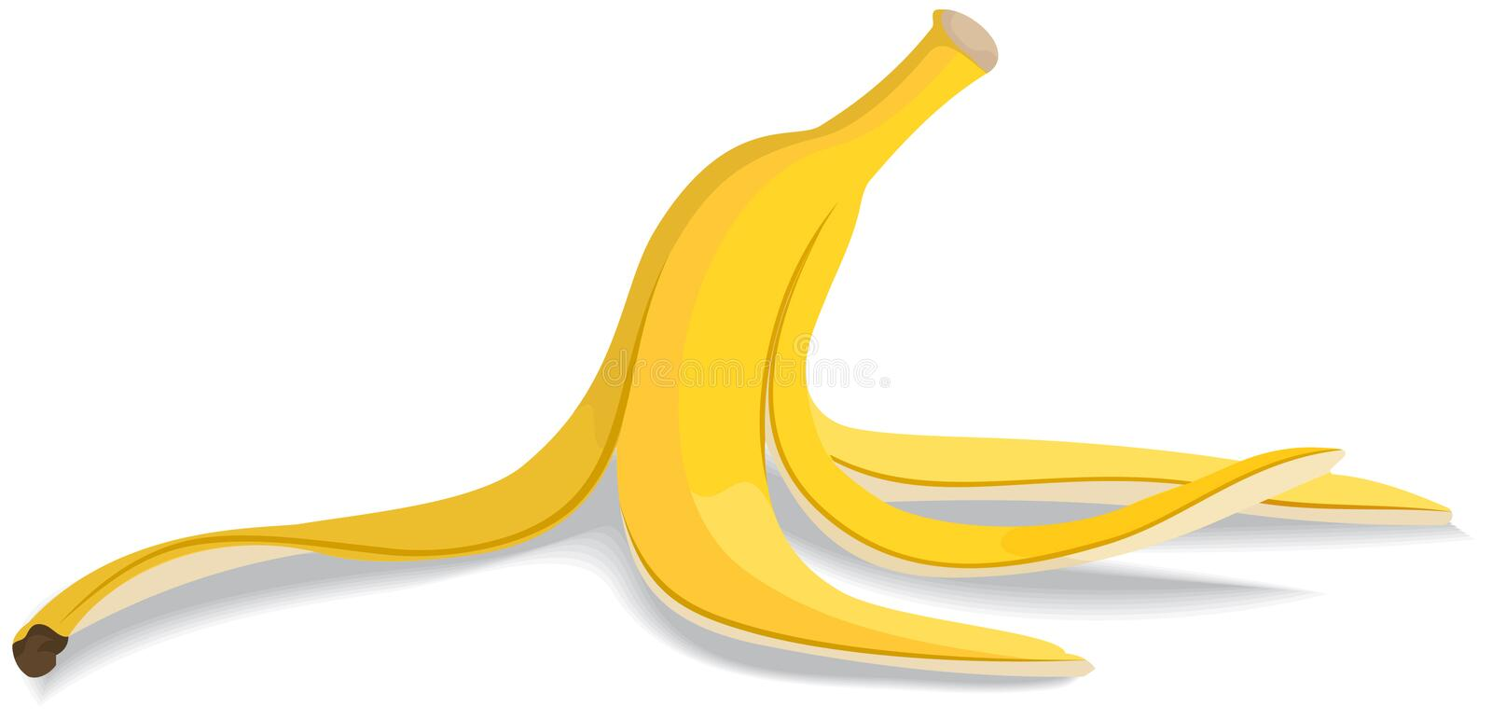
Уважаемые взрослые!
Предлагаем вам выполнить с ребенком упражнение, цель которого научить устанавливать причину и следствие определенного события.
Описание: прочитайте ребенку стихотворение и предложите
найти причину и следствие описанной ситуации. Если ребенок затрудняется используйте опорные вопросы.

Slide 3
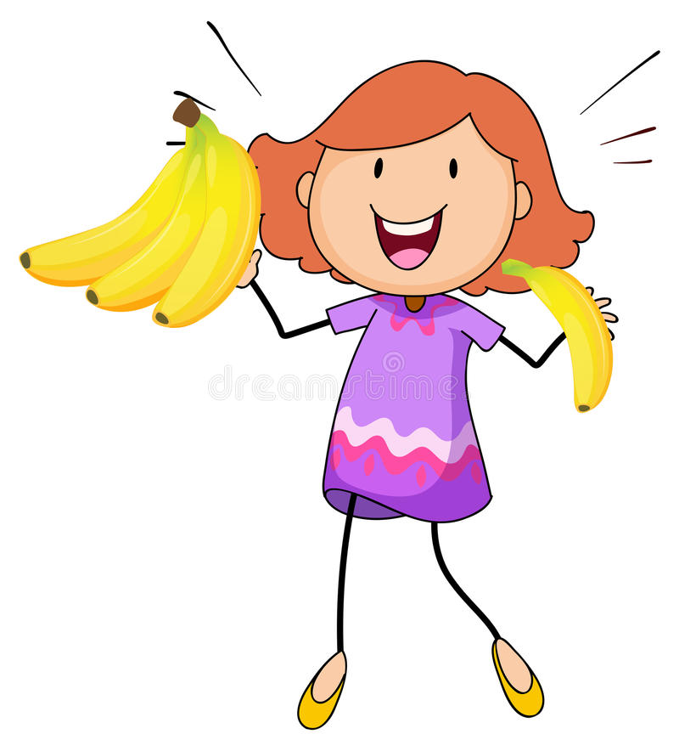
Шла по дороге Алена
И бананы уплетала.
Кожура упала наземь,
Поднимать ее не стала.

Slide 4
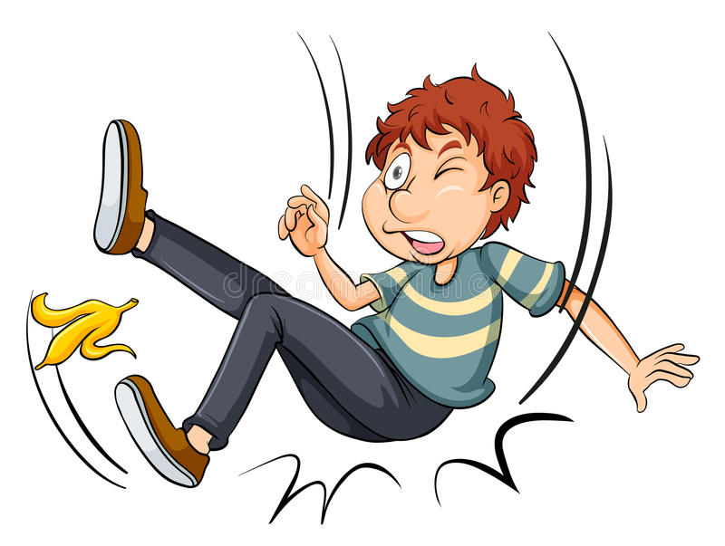
За Аленой шел прохожий,
Не заметил кожуру.
Наступил.
И поскользнулся, и коленку повредил.
ВОПРОСЫ:
Почему прохожий повредил коленку?
Почему он упал?
Как попала кожура на тротуар?
Какие правила поведения
на улице вы знаете?

